Slide 1
Муниципальное бюджетное дошкольное образовательное учреждение
городского округа Королев Московской области «Детский сад компенсирующего вида №12 «Сказка».
Рисование на воде
– техника Эбру.

Slide 2
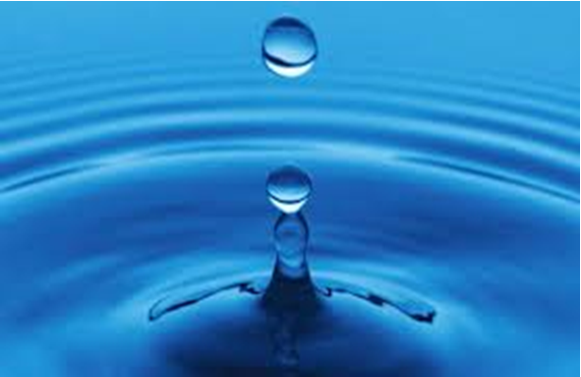
В персидском языке есть слова “об” (вода) и “ру” (на), соответственно "обру", значит "на воде".

Slide 3
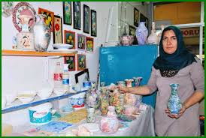
История возникновения Эбру
Эбру – очень древнее искусство рисования на воде. Существуют разные версии о месте происхождения Эбру - Туркменистан, Персия, Индия, Пакистан.
Однако родиной Эбру принято
считать Турцию.

Slide 4
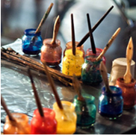
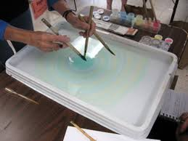
Материалы для Эбру
Для рисования на воде необходимы специальные материалы

Slide 5
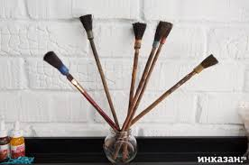
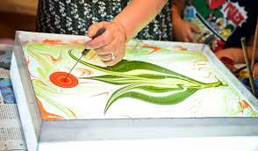
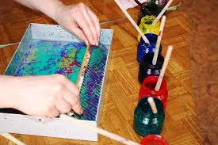
Кисти.
Палочки.
Гребень.

Slide 6
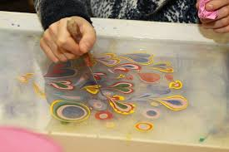
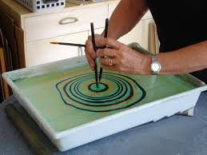
Техника Эбру
Эбру – это рисунок одной жидкостью на поверхности другой. Рисунок возможен только, если краска не тонет и не расползается по поверхности воды.

Slide 7
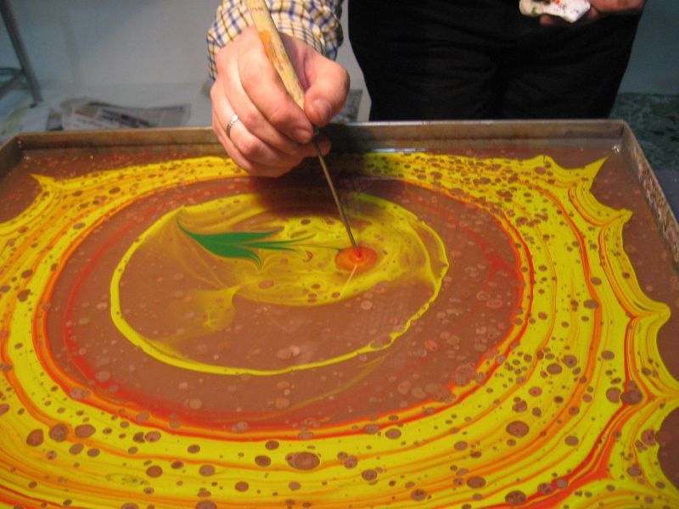
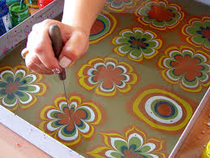
Автор сначала формирует на поверхности воды капли краски, а затем движениями палочки преобразует их в нужные ему формы. При этом краски не только не растворяются в воде, но и не смешиваются друг с другом.

Slide 8
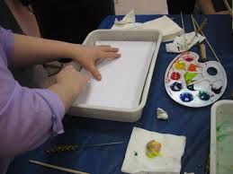
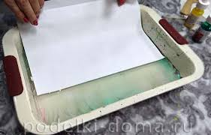
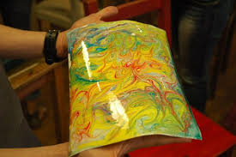
После того как рисунок готов, в воду опускают лист бумаги и оставляем его на 5-10 секунд. Поднимать бумагу необходимо с верхнего края, чтобы стекла вода. Лист оставляем сушить рисунком вверх в
подходящем месте.

Slide 9
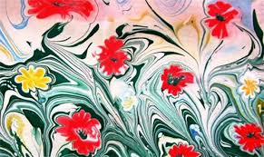
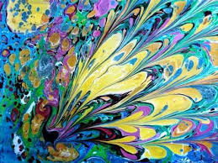
В Эбру прекрасно то, что даже человек, совершенно не умеющий рисовать, с первого раза создает что-то красивое…

Slide 10
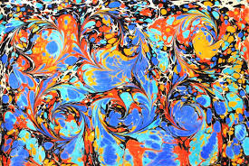
В Эбру самое ценное – это не сама картина, которую Вы можете нарисовать, а то, что эту картину никто уже не сможет повторить.

Slide 11
